Slide 1









IL NOSTRO PAESE
ECOLOGICO

Slide 2


QUANTI CESTINI CI SONO?
A None ci sono molti cestini divisi in :
  plastica e metalli
  carta
  indifferenziata
  organico
  vetro
  rami ed erbaccie
In alcuni cestini bisogna munirsi di una tessera, che passandola sul monitor fa aprire il bidone.
Questa tessera serve per non far mettere altri rifiuti che non siano quelli indicati dentro il contenitore.

Slide 3
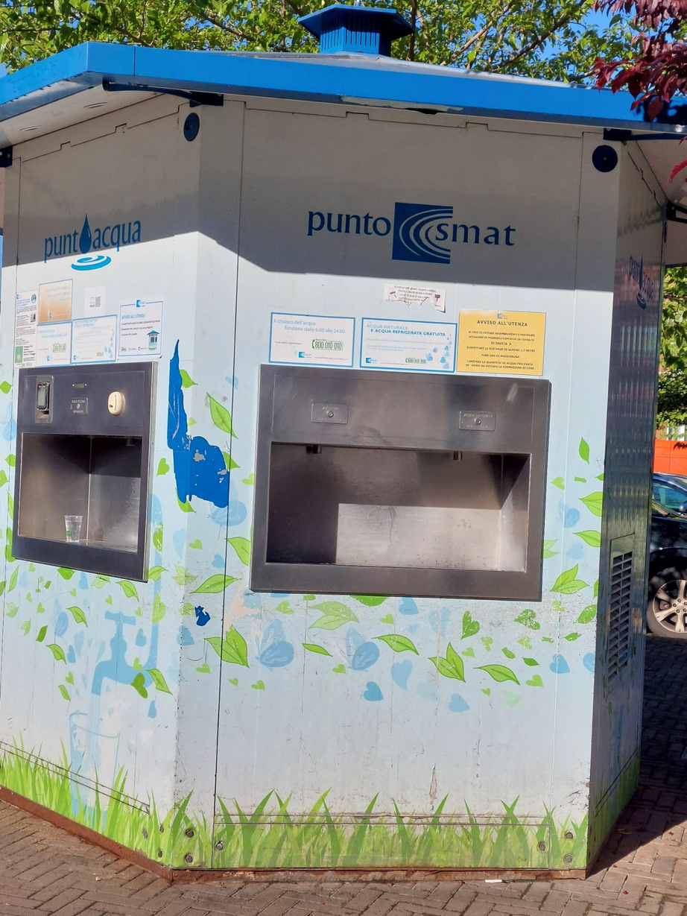
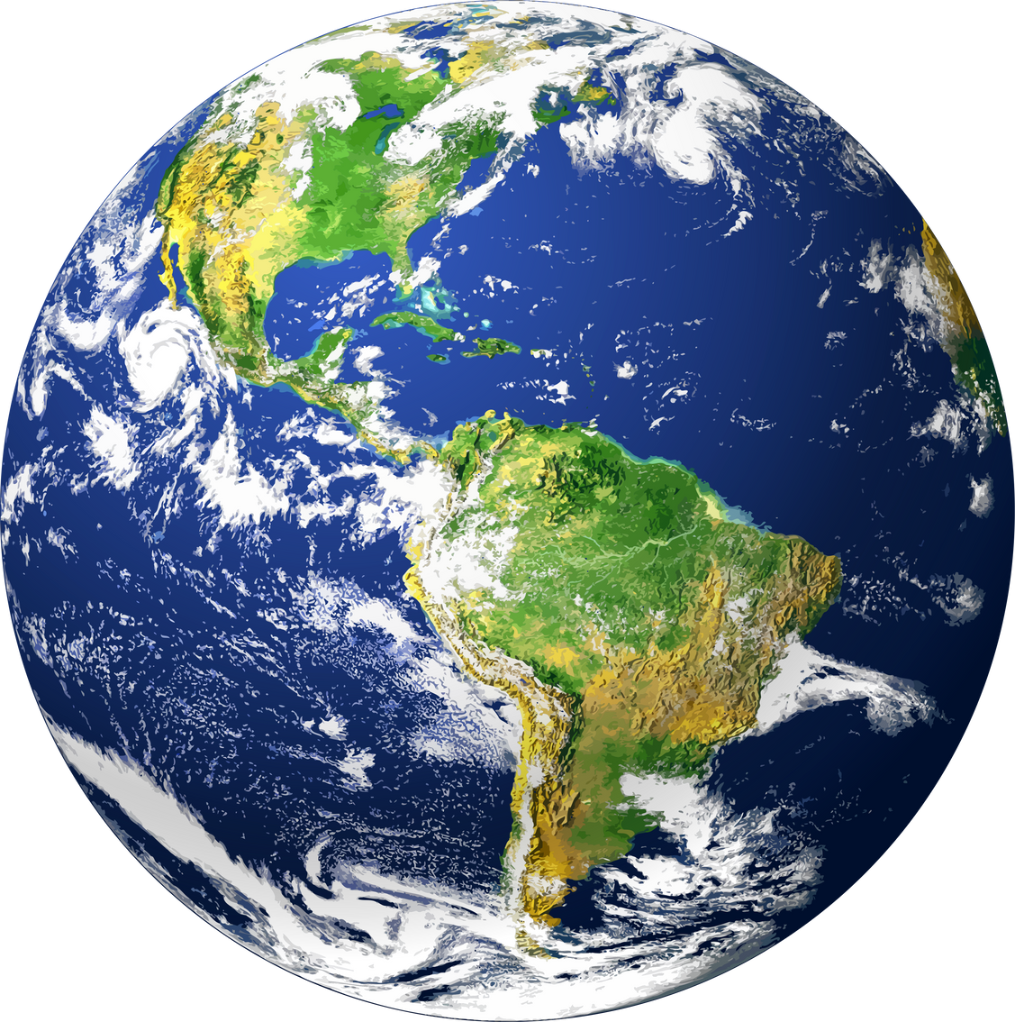
IL PUNTO ACQUA
che cos’è ?
IL PUNTO ACQUA E’ UN DISTRIBUTORE DI ACQUA POTABILE .
QUESTO DISTRIBUTORE E’ GRATIS
A COSA
SERVE?
SERVE PER RIEMPIRE LE BOTTIGLIE DI PLASTICA O DI VETRO E LE BORRACCE .
INOLTRE C’E’ L’ACQUA OGNI GIORNO , FRESCA E PULITA

Slide 4

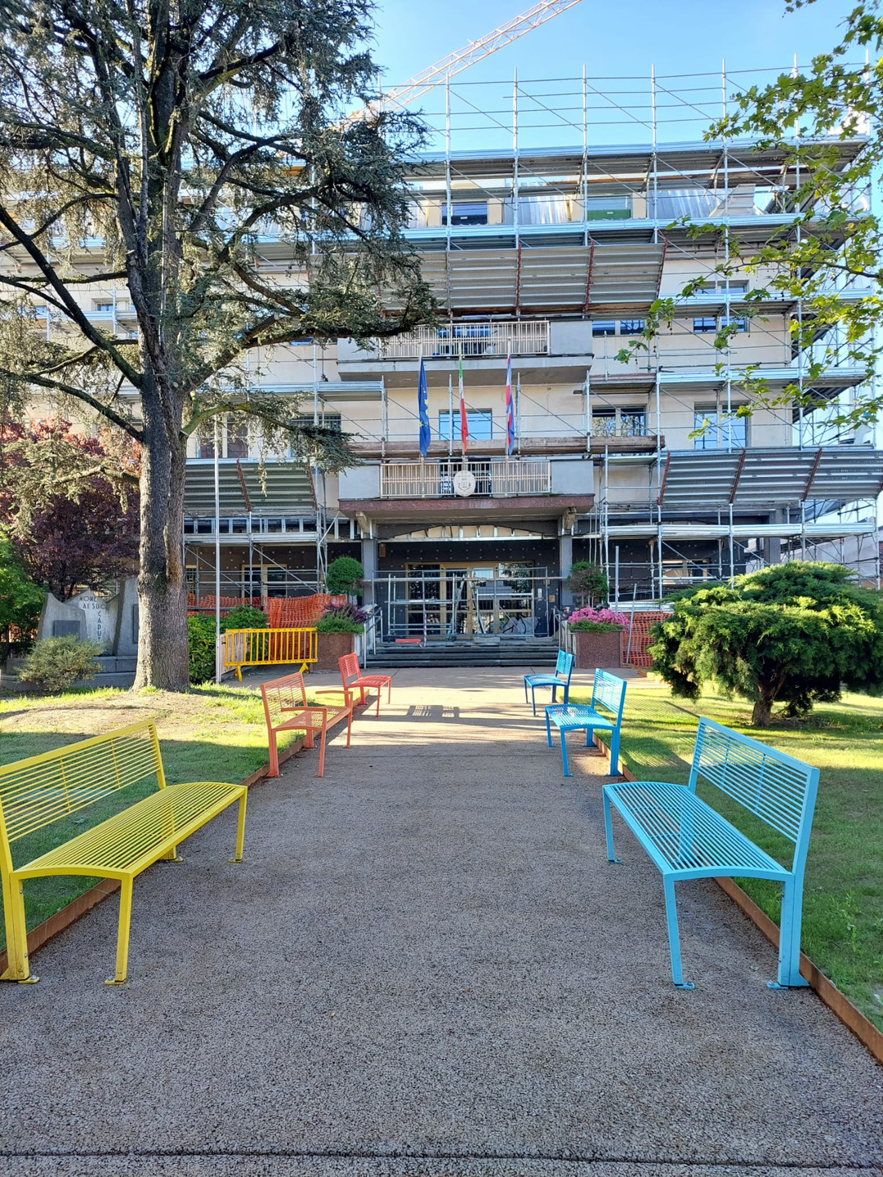


IL NOSTRO COMUNE
NEL NOSTRO PAESE HANNO COSTRUITO UN COMUNE IN CUI MOLTE PERSONE CI LAVORANO.
NEL COMUNE CI SI PUO’ ANCHE SPOSARE, STRANO VERO?

Slide 5


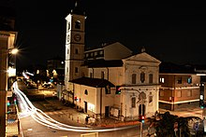
IL NOSTRO
CAMPANILE
IL NOSTRO CAMPANILE SUONA OGNI ORA.
A VOLTE LE CAMPANE SUONANO PER ANNUNCIARE QUALCHE BELL’EVENTO E CERIMONIA OPPURE LA MORTE DI QUALCUNO.

Slide 6


I NOSTRI BAR
Aresco
Caffe Cavour
Book Caffe
Aresco è il bar più antico di None. Ci vanno molti anziani a fare colazione dopo la messa in quanto si trova nella piazza della Chiesa
E’ il bar centrale in quanto si trova in piazza Cavour (da cui prende il nome), che è la piazza principale del paese.
E’ il bar della Biblioteca; è molto piccolo, ma in compenso ha un ampio dehor esterno che attira molti clienti. Inoltre ci lavora il papà di un nostro compagno!

